Slide 1
Attac Rüsselsheim: Geld & Finanzmärkte - Was tun?
Attac
Regionalgruppe
Rüsselsheim
6. Juli 2020
Geld&Finanzmärkte: Was tun?
„Keine Enteignung ist
auch keine Lösung“ *
© Reiner Germeroth
Notes:
* Titel eines Buchs von Sabine Nuss – Untertitel: Die große Wiederaneignung und das vergiftete Versprechen des Privateigentums. (2019, Dietz Berlin). Beschreibung, Inhaltsverzeichnis und das Kapitel IV („Die »große Wiederaneignung« / Die »kleine Wiederaneignung« / Das Versprechen des gesellschaftlichen Eigentums) zum Download.

Slide 2
Attac Rüsselsheim: Geld & Finanzmärkte – Was tun?
Auf den folgenden Folien ein Überblick über die bisher behandelten Theorien und
deren Benennung von Krisenursachen und Lösungsmöglichkeiten
© Reiner Germeroth
Notes:
In der Zeitschrift Prokla 199 (Juni 2020) schreibt Ingo Stützle zu »Blut- und schmutztriefend«
Der diskrete Charme der Staatsgewalt: Genese und Geltung von Eigentum und Geld :
Anstract: „Geld und Eigentum gelten als etwas Selbstverständliches, immer schon Vorhandenes. Es handelt sich jedoch um spezifische soziale Formen. Gegenwärtiges Geld und Eigentum bringen sehr spezifische Verhältnisse zum Ausdruck. Das lässt sich anhand historischer Beispiele und der Form der zugrundeliegenden Klassenverhältnisse zeigen. Wie aber haben sie sich herausgebildet? Anhand der Kategorien Geld und Eigentum soll historisch skizziert werden, wie es vor allem die außerökonomische Zwangsgewalt war, die diesen als gesellschaftlich gültigen sozialen Formen zur Durchsetzung verhalf. Für die modernen Eigentumsverhältnisse skizziert Marx den »blut- und schmutztriefenden« Prozess im Zuge seiner Darstellung der sogenannten ursprüngliche Akkumulation. Dass die »gesellschaftliche Tat« (Marx), die Geld erst als gesellschaftliches Geltungsverhältnis etabliert, einen ähnlichen gewaltsamen Charakter hatte, ist hingegen kaum bekannt.

Slide 3
Attac Rüsselsheim: Geld & Finanzmärkte - Was tun?
September 2019: Modern Monetary Theory
Krisenursache: Dummheit der Regierungen
und der sie beratenden Mainstream-Ökonomen
Lösungen: Auf MMT hören (und damit auch auf Keynes)
© Reiner Germeroth

Slide 4
Attac Rüsselsheim: Geld & Finanzmärkte - Übersicht
Oktober 2019: Samirah Kenawis Video zum Geldkreislauf & Semira Kenawis Geschichte des Geldes
Krisenursache: Kluft zwischen Geldschöpfung und Warenwertschöpfung
Lösung: Warengeld, das die universelle Tauschbarkeit des aus dem
Metallgeld hervorgegangenenheutigen Kreditgeldes mit der Stabilität
früherer Verrechnungssysteme (wie dem Kerb­holzsystem) vereinen.
Plus eine wirklich freie Marktwirtschaft.
© Reiner Germeroth

Slide 5
Attac Rüsselsheim: Geld & Finanzmärkte - Übersicht
Januar 2020 : Präsentation von Reiner Germeroth zu Helge Peukerts Buch "Moneyfest„ Krisenursachen: Geldschöpfung durch Privatbanken; Lösungen: Vollgeldsystem, Banken schrumpfen, Trennbanken, Finanztransaktionssteuer, Reichensteuer, Postwachstum
© Reiner Germeroth

Slide 6
Attac Rüsselsheim: Geld & Finanzmärkte - Übersicht
Februar 2020 : Präsentation von Heinz-Jürgen Krug zur Geldtheorie bei Marx/Marxisten Krisenursachen: Möglichkeit durch Geldwirtschaft, Realisierung durch Überakkumulation, Unterkonsumtion, Horten, tendenzieller Fall der Profitrate Lösungen: systemimmanent: Klassenkampf/Gewerkschaften für Arbeitszeitverkürzung, höhere Löhne-
Systemüberschreitend: SÖT zu einer planvollen, demokratischen, ökologischen Wirtschafts- und Gesellschaftsordnung
© Reiner Germeroth

Slide 7
Attac Rüsselsheim: Geld & Finanzmärkte - Übersicht
März 2020 : Präsentation von Heinz-Jürgen Krug zu Krypto-/Digitalwährungen
© Reiner Germeroth

Slide 8
Attac Rüsselsheim: Geld & Finanzmärkte - Übersicht
Mai 2020 : 4. Mai - Nutzung und Debatte des Vortrags von Prof. C. Becker (Uni Da) zu Finanzmärkten im März (in Zeiten von Corona)
Was tun: Die FED (& EZB, PBoC, BoJ, BoE) tut (tun) schon viel Richtiges, allerdings ohne Berücksichtigung von Sozialem, Frieden, Klima …
Mai 2020 : 18. Mai - Präsentation von Heinz-Jürgen Krug Übersicht Maßnahmenvorschläge der bisher vorgestellten Theorien und Links zu Corona&Ökonomie
© Reiner Germeroth

Slide 9
Attac Rüsselsheim: Geld & Finanzmärkte – Was tun?
2. Juni 2020 : Zusammenfassende Darstellung der Handlungsvorschläge aus den bisher vorgestellten Analyseansätzen.
6. Juli 2020 : Handlungsvorschläge von Attac und Umfeld, u.a. - Attac Ko-Kreis - Sondernummern der attac-Publikation "Sand im Getriebe" mit Stellungnahmen von attac Europa, People's Health Movement, aus Afrika, von Noam Chomsky, dem wiss. Beirat v. attac DE ... - Faktencheck Corona 1 + 2 (von den Machern von Faktencheck Europa und der Zeitung gegen Krieg), Memogruppe, Piketty u.a., Kreilinger/Wolf/Zellner, ISW, …
© Reiner Germeroth
Notes:
Attac Ko-Kreis, 17.6.2020: Der falsche Weg - Zur Einschätzung des Konjunkturprogramms der Bundesregierung
Die Bundesregierung plant ein Konjunkturpaket im Wert von 130 Mrd. Euro um die Effekte der Corona-Pandemie bzw. der ihr folgenden Wirtschaftskrise abzumildern. Unter anderem wird der Mehrwertsteuersatz im zweiten Halbjahr 2020 von 19 auf 16% sinken. Weiterhin soll der Ausbau digitaler Infrastruktur in Schulen vorangebracht werden, Familien erhalten eine Einmalzahlung von €300 pro Kind, der Kauf von Elektrofahrzeugen wird gefördert und auch im Gesundheitswesen sowie im Klimaschutz wird es Investitionen geben.
Aus einer linken, progressiven und emanzipatorischen Perspektive lässt sich mal wieder mit Staunen feststellen, wie viel Geld in Krisenzeiten für die Erhaltung des Status-Quo in kürzester Zeit zur Verfügung gestellt werden kann. Denn auch wenn in Teilen des Paketes Ansätze zu erahnen sind, wie ein richtiger Weg hätte verfolgt werden können, so kommen diese tatsächlich nicht zum Tragen. Stattdessen finden wir mal wieder dieselben alten Maßnahmen, die für die Probleme unserer Zeit und der Zukunft keine Lösung mehr sind.
Die Zäsur durch Corona muss genutzt werden, die Prioritäten geradezurücken, die Menschen in den Mittelpunkt zu stellen und zu tun, #waswirklichwichtigist. Wir brauchen keine Wiederbelebung der bestehenden Wirtschaftsstrukturen, sondern ihren radikalen sozial-ökologischen Umbau. Eine zukunftsorientierte Wirtschafts- und Sozialpolitik muss einen Beitrag zur Beantwortung der globalen Klima-, Ressourcen- und Verteilungsgerechtigkeit leisten.
Dabei sind wir uns bewusst, dass ein Umbau bestehender Wirtschaftsstrukturen die Sicherung bestehender Arbeitsplätze infrage stellt. Das schafft Verunsicherung bei den Beschäftigten. Aber statt weiter Existenzängste zu schüren, um Profitinteressen zu schützen, braucht es eine breite gesellschaftliche Auseinandersetzung um die „Arbeit der Zukunft“. Dazu gehören der Umbau der Autoindustrie in eine Mobilitätsindustrie, die gezielte Umschulung in benötigte Berufe im Handwerk oder Pflegebereiche, dazu gehören eine allgemeine Arbeitszeitverkürzung und ein emanzipatorisches Grundeinkommen.
Dazu gehört aber auch eine andere geschlechtliche Arbeitsteilung. Von den Folgen der Corona-Pandemie waren Frauen besonders betroffen. Schon unter Nicht-Krisenbedingungen lastet nicht nur der größte Teil der Carearbeit auf ihnen, auch im sonstigen Arbeitsleben werden sie systematisch benachteiligt, was Bezahlung und Qualität der Arbeitsplätze, Aufstiegschancen und Gestaltungsmöglichkeiten angeht. Während des Lockdowns haben sie die Folgen im Wesentlichen aufgefangen und auch von den krisenbedingten Arbeitsplatzverlusten werden Frauen überproportional betroffen sein. Das Konjunkturpaket ignoriert dies völlig und beinhaltet keine einzige Maßnahme, die der besonderen Krisenbelastung von Frauen gerecht wird.
Dabei könnte ein denken von einer geschlechtergerechten Arbeitsteilung her genau die Fragen auf die Tagesordnung setzen, die einen strukturellen Ausweg aus der Krise befördern würden. Das wären Fragen wie: Welche Tätigkeiten, welche Arbeitsplätze sind wirklich systemrelevant? Welche Produkte und Dienstleistungen befördern das gute Leben aller? Welche gesellschaftlichen Infrastrukturen sind notwendig, damit diese Tätigkeiten getan und diese Produkte hergestellt werden können?
Stattdessen will die Bundesregierung den Kauf von Elektrofahrzeugen bzw. der Austausch von alten Verbrennern mit neuen Elektrofahrzeugen fördern. Hierzu wird es Kaufprämien von bis zu €6.000 bei Anschaffungswert von €40.000 geben und auch die Kfz-Steuer wird stärker an Emissionen angepasst. Attac hat in seiner Kampagne „einfach.umsteigen“ schon hinlänglich thematisiert, dass wir eine Verkehrswende und keine Antriebswende brauchen.
Auch wenn eine Abwrackprmämie 2.0 durch Druck von der Straße verhindert werden konnte, so bleibt die Regierung doch weit hinter dem was nötig und machbar wäre um die individualisierte Mobilität zu Gunsten von klimafreundlicher Mobilität für alle zurück zu drängen.
Eine 300€ Einmalzahlung pro Kind ist Signal an Familien, aber was ist mit all denen Menschen, die ebenfalls stark von der Krise betroffen sind und keine Kinder haben? Was ist z.B. mit Künstlern und anderen Kreativen, die ihrem Beruf in Zeiten von Social-Distancing nicht nach nachgehen können? In Hong-Kong gab es immerhin eine Einmalzahlung für jeden Menschen. Auch wenn dies nichts an der immer extremer werdenden Vermögensungleichheit in Deutschland ändern würde, die im Konjunkturpaket auch mit keiner Silbe erwähnt wird, so könnte diese Maßnahme zumindest die unmittelbare Not einiger lindern. Es sind besonders die einkommensschwachen Familien die von den Maßnahmen nicht oder nicht genug profitieren. Dies zeigt sich auch bei der Senkung der Mehrwertsteuer. Diese begünstigt insbesondere Menschen mit hoher Kaufkraft.
Gesundheitspolitik laut Konjunkturpaket beutetet wohl vor allem, die Versorgung mit Sicherheitsausrüstung und digitaler Infrastruktur sicherzustellen. Auch sollen Schutzausrüstung sowie Medikamente wieder zu größeren Teilen in Deutschland produziert werden. Mit keinem Wort wird der Pflegenotstand oder die nicht tragbaren Arbeitsbedingungen vor allem für Krankenpfleger*innen in unseren Krankenhäusern erwähnt. Gerade in diesem Bereich hat die Corona-Pandemie klar aufgezeigt, dass ‚der Markt‘ bzw. eine Herangehensweise nach kapitalistischem Denken eben nicht den Anforderungen der Menschen gerecht wird, sondern am ehesten den Anforderungen derer, die Aktien bei den großen Krankenhauskonzernen halten. Das Konjunkturpaket ändert nichts an der Profitorientierung im Gesundheitswesen, DRGs werden beibehalten, die Sinnhaftigkeit der Rolle von Patenten und von Krankenhauskonzernen nicht in Frage gestellt. Es geht offenkundig um die Frage (nationaler/europäischer) Souveränität und nicht darum, wie ein öffentliches Gesundheitswesen für alle aussehen kann.
Auch Rüstungsprojekte werden gefördert. Um Arbeitsplätze zu retten, ist der Regierung (fast) jede Maßnahme recht. Aber über ‚der Rettung‘ der Wirtschaft und der Arbeitsplätze kommt die viel wichtigere Rettung des Klimas viel zu kurz. Dass die Regierung Wasserstofftechnologien fördern will ist eine der wenigen eher positiven Aspekte, wobei auch hier zu klären ist, ob dies nicht die Förderung der energieintensiven Industrie durch die Hintertür darstellt (Stichwort „grüner Stahl“). Bei gleichzeitiger Förderung von individualisierter Elektromobilität und den mehr als zweifelhaften Maßnahmen im Bereich Gesundheit sind wir alles andere als auf dem Weg in eine sozialere und ökologischere Gesellschaft. Es gewinnen wieder die, die immer gewinnen und es verlieren insbesondere die, die auch vor Corona schon von Armut und Ausgrenzung betroffen waren. Aber zu den großen Verlierern zählen auch zukünftige Generationen, die unser „weiter-so“ noch sehr teuer bezahlen werden müssen.
Bei 50 Mrd. geplanter Neuverschuldung muss sich die Regierung die Frage gefallen lassen, warum das Geld immer nur dann da ist, wenn auch Großkonzerne (jetzt Lufthansa, 2008 die Autoindustrie und Banken) in Schieflage geraten, aber in ‚guten Zeiten‘ im Gesundheitswesen und in anderen sozialen Bereichen immer mehr gekürzt und gespart wird. Dieses Konjunkturpaket zeigt mal wieder, dass die Wirtschaft nicht für die Menschen da ist, sondern dass sie auf Kosten der Menschen um jeden Preis „gerettet“ werden soll. Warum Unternehmen, die mithilfe von Offshore-Firmen aktiv Steuerraub betreiben, und die in Falle Lufthansa noch aktiv zum weiteren Anheizen des Klimas beitragen, jetzt von der Allgemeinheit „gerettet“ werden sollen, ist insbesondere vor dem Hintergrund der Klimakrise unbegreiflich. Der Restart der Wirtschaft wird aus der Perspektive der Betriebe gedacht. Wieder einmal verspielt die Regierung damit die Chance, im Sinne der Menschen und des Klimas zu fragen, was denn die Güter und Dienstleistungen wären, die für ein gutes, nachhaltiges Leben aller notwendig sind, und den Neustart von daher zu planen. Es zeigt sich einmal mehr: die Richtung stimmt nicht. Wir brauchen keine kleinen Korrekturen am Status-Quo, sondern nichts weniger als eine sozial ökologische Transformation.
Das Konjunkturpaket wird über Schulden finanziert. Es ist zu befürchten, dass der Abbau der Schulden zukünftig dafür genutzt wird die Kürzung von Sozialleistungen zu rechtfertigen. Dabei könnten die Ausgaben für das Konjunkturpaket für die Besteuerung größer Vermögen gedeckt werden. Deshalb tritt Attac tritt für eine Vermögenssteuer auf Millionenvermögen, die Finanztransaktionssteuer sowie die Schließung aller auch internationalen Steuerschlupflöcher ein. Zudem ist aus Sicht von Attac die Senkung des Rüstungshaushaltes ein geeignetes Mittel, staatliche Ausgaben zu senken.
Als Attac Deutschland setzen wir uns auch im europäischen Attac-Netzwerk EAN für einen Systemwandel hin zu Klimagerechtigkeit, sozialer Sicherheit, Pflege und Demokratie ein. Das beinhaltet auch eine solidarische Unterstützung der am stärksten von der Krise betroffenen europäischen Länder. Die Mittel dafür sind wesentlich durch Besteuerung von großen Privatvermögen, aber auch durch Kürzung der EU-Mittel für "Sicherheit und Verteidigung" aufzubringen.

Slide 10
Attac Rüsselsheim: Geld & Finanzmärkte – Was tun?
© Reiner Germeroth

Slide 11
Attac Rüsselsheim: Geld & Finanzmärkte – Was tun?
Gesamtmetall (die Vereinigung deutscher Metall- und Elektroindustrieunternehmen), Forderungen für die „2. und 3. Phase der Corona-Krise“ :
Durchaus nicht überraschend und klar formuliert: Sozialklimbim weg (Rentenniveau-Untergrenze von 48% weg, Parität der KV-Beiträge weg, Mütterrente weg, …), das Arbeitsrecht noch weiter im Interesse der Kapitaleigner aushöhlen (Arbeitszeit weiter flexibilisieren – insbesondere nach oben, Mitbestimmungsrechte bei Arbeitszeit / mobile Arbeit / Homeoffice / Personalbemessung weg, Massenentlassungen erleichtern, Befristungen ohne Sachgrund weiter ermöglichen, „Bürokratieabbau“ beim Arbeitsschutz …, Überwachung des Arbeitsschutzes „pragmatisch und mit Augenmaß“, kein „State of the Art“, beim Infektionsschutz keine „übertriebene Gründlichkeit“, Unfallschutz nicht „mit allen geeigneten Mitteln“. … Und der Staat soll sich als „Krisenhelfer“ zwar nützlich machen. Darf aber auf keinen Fall wesentlich in „Marktprozesse und unternehmerische Entscheidungen“ eingreifen. Schon gar nicht konjunkturpolitisch im Sinne von Klimazielen.
© Reiner Germeroth

Slide 12
Attac Rüsselsheim: Geld & Finanzmärkte – Was tun?
8.4.2020: Alex Demirović, Ulrich Duchrow, Andreas Fisahn, Birgit Mahnkopf,
Thomas Sablowski, Peter Wahl, Mitglieder des Wissenschaftl. Beirats von Attac
Corona-Krise: Keine Rückkehr zur „Normalität“ des Kapitalismus!
Die Corona-Epidemie ist nicht nur eine humanitäre Katastrophe, sondern die größte Erschütterung des Kapitalismus seit der Weltwirtschaftskrise 1929 und deren Folgen. Während im globalen Süden …
Bereits vor Corona hatte ein ganzes Krisenbündel die Welt im Griff: … Die gesellschaftliche Linke, darunter Attac, steht vor der Aufgabe, sowohl für das Krisenmanagement kurzfristige Eingriffsmöglichkeiten zu finden, als auch zukunftsfähige Perspektiven für die Zeit nach der Seuche zu entwickeln. Für die Herrschenden gilt schon jetzt die Devise: die Dinge müssen sich ändern, damit es beim Alten bleibt. …
Ungleiche Verteilung der Krisenlasten … Komplizierter ist es mit makro-ökonomischen und finanzpolitischen Maßnahmen, die z.T. auch in der Linken kontrovers sind, wie Euro-Bonds. Hier wäre es sinnvoll, Kriterien zu formulieren … Marshallplan für den globalen Süden … Schuldenerlass … (dazu u.a. Oxfam ->) Der Virus als Katalysator für eine neue Weltordnung … Jede Menge analytischer Anstrengungen vor uns …
© Reiner Germeroth

Slide 13
Attac Rüsselsheim: Geld & Finanzmärkte – Was tun?
OXFAM Deutschland: Offener Brief an Olaf Scholz
Die Auswirkungen der Corona-Krise auf den Globalen Süden sind verheerend: bis zu 500 Millionen Menschen drohen in Armut abzurutschen, allein in Westafrika sind bis
zu 50 Millionen Menschen von Hunger bedroht. Die Schuldenspirale dreht sich unterdessen unerbittlich weiter:
Viele Länder geben mehr für die Rückzahlung von Schulden als für Gesundheitsversorgung aus. (...) Wir müssen Länder des Globalen Südens von ihrer Schuldenlast befreien. So können sie in Gesundheitsversorgung, Bildung
und soziale Sicherung investieren und später die kostenlose Bereitstellung des so wichtigen Impfstoffs gegen die Covid-19 für alle Menschen ermöglichen, sobald dieser verfügbar ist.
Wir fordern:
Erlassen Sie alle Schuldendienstzahlungen ärmerer Länder an Deutschland bis mindestens 2022! Machen Sie Druck auf Weltbank, IWF und private
Gläubiger für einen umfassenden Schuldenerlass! Unterstützen Sie auf internationaler Ebene ein Staateninsolvenzverfahren!
+ + + + + + Auch im globalen Süden (nachzulesen in der attac SiG-Corona-Sonderausgabe 3, S. 4) Maßnahmen gegen die Corona-Pandemie: in Kuba / Kerala (Indien)
© Reiner Germeroth

Slide 14
Attac Rüsselsheim: Geld & Finanzmärkte – Was tun?
Der falsche Weg - attac KoKreis zum Konjunkturprogramm der Bundesregierung (18.6.20)
…Konjunkturpaket im Wert von 130 Mrd. Euro … Mehrwertsteuersatz im zweiten Halbjahr 2020 von 19 auf 16% sinken. …Ausbau digitaler Infrastruktur in Schulen vorangebracht werden, Familien erhalten eine Einmalzahlung von €300 pro Kind, Kauf von Elektrofahrzeugen … und auch im Gesundheitswesen sowie im Klimaschutz wird es Investitionen geben. Aus einer linken, progressiven und emanzipatorischen Perspektive lässt sich mal wieder mit Staunen feststellen, wie viel Geld in Krisenzeiten für die Erhaltung des Status-Quo in kürzester Zeit zur Verfügung gestellt werden kann. Denn auch wenn in Teilen des Paketes Ansätze zu erahnen sind, wie ein richtiger Weg hätte verfolgt werden können, so kommen diese tatsächlich nicht zum Tragen. …
…Prioritäten geradezurücken, die Menschen in den Mittelpunkt … keine Wiederbelebung der bestehenden Wirtschaftsstrukturen, sondern ihren radikalen sozial-ökologischen Umbau. … Beitrag zur Beantwortung der globalen Klima-, Ressourcen- und Verteilungsgerechtigkeit leisten.
Dabei sind wir uns bewusst, dass ein Umbau bestehender Wirtschaftsstrukturen die Sicherung bestehender Arbeitsplätze infrage stellt. Das schafft Verunsicherung bei den Beschäftigten. Aber statt weiter Existenzängste zu schüren, um Profitinteressen zu schützen, braucht es eine breite gesellschaftliche Auseinandersetzung um die „Arbeit der Zukunft“. Dazu gehören der Umbau der Autoindustrie in eine Mobilitätsindustrie, die gezielte Umschulung in benötigte Berufe im Handwerk oder Pflegebereiche, dazu gehören eine allgemeine Arbeitszeitverkürzung und ein emanzipatorisches Grundeinkommen.
© Reiner Germeroth
Notes:
Attac Ko-Kreis, 17.6.2020: Der falsche Weg - Zur Einschätzung des Konjunkturprogramms der Bundesregierung
Die Bundesregierung plant ein Konjunkturpaket im Wert von 130 Mrd. Euro um die Effekte der Corona-Pandemie bzw. der ihr folgenden Wirtschaftskrise abzumildern. Unter anderem wird der Mehrwertsteuersatz im zweiten Halbjahr 2020 von 19 auf 16% sinken. Weiterhin soll der Ausbau digitaler Infrastruktur in Schulen vorangebracht werden, Familien erhalten eine Einmalzahlung von €300 pro Kind, der Kauf von Elektrofahrzeugen wird gefördert und auch im Gesundheitswesen sowie im Klimaschutz wird es Investitionen geben.
Aus einer linken, progressiven und emanzipatorischen Perspektive lässt sich mal wieder mit Staunen feststellen, wie viel Geld in Krisenzeiten für die Erhaltung des Status-Quo in kürzester Zeit zur Verfügung gestellt werden kann. Denn auch wenn in Teilen des Paketes Ansätze zu erahnen sind, wie ein richtiger Weg hätte verfolgt werden können, so kommen diese tatsächlich nicht zum Tragen. Stattdessen finden wir mal wieder dieselben alten Maßnahmen, die für die Probleme unserer Zeit und der Zukunft keine Lösung mehr sind.
Die Zäsur durch Corona muss genutzt werden, die Prioritäten geradezurücken, die Menschen in den Mittelpunkt zu stellen und zu tun, #waswirklichwichtigist. Wir brauchen keine Wiederbelebung der bestehenden Wirtschaftsstrukturen, sondern ihren radikalen sozial-ökologischen Umbau. Eine zukunftsorientierte Wirtschafts- und Sozialpolitik muss einen Beitrag zur Beantwortung der globalen Klima-, Ressourcen- und Verteilungsgerechtigkeit leisten.
Dabei sind wir uns bewusst, dass ein Umbau bestehender Wirtschaftsstrukturen die Sicherung bestehender Arbeitsplätze infrage stellt. Das schafft Verunsicherung bei den Beschäftigten. Aber statt weiter Existenzängste zu schüren, um Profitinteressen zu schützen, braucht es eine breite gesellschaftliche Auseinandersetzung um die „Arbeit der Zukunft“. Dazu gehören der Umbau der Autoindustrie in eine Mobilitätsindustrie, die gezielte Umschulung in benötigte Berufe im Handwerk oder Pflegebereiche, dazu gehören eine allgemeine Arbeitszeitverkürzung und ein emanzipatorisches Grundeinkommen.
Dazu gehört aber auch eine andere geschlechtliche Arbeitsteilung. Von den Folgen der Corona-Pandemie waren Frauen besonders betroffen. Schon unter Nicht-Krisenbedingungen lastet nicht nur der größte Teil der Carearbeit auf ihnen, auch im sonstigen Arbeitsleben werden sie systematisch benachteiligt, was Bezahlung und Qualität der Arbeitsplätze, Aufstiegschancen und Gestaltungsmöglichkeiten angeht. Während des Lockdowns haben sie die Folgen im Wesentlichen aufgefangen und auch von den krisenbedingten Arbeitsplatzverlusten werden Frauen überproportional betroffen sein. Das Konjunkturpaket ignoriert dies völlig und beinhaltet keine einzige Maßnahme, die der besonderen Krisenbelastung von Frauen gerecht wird.
Dabei könnte ein denken von einer geschlechtergerechten Arbeitsteilung her genau die Fragen auf die Tagesordnung setzen, die einen strukturellen Ausweg aus der Krise befördern würden. Das wären Fragen wie: Welche Tätigkeiten, welche Arbeitsplätze sind wirklich systemrelevant? Welche Produkte und Dienstleistungen befördern das gute Leben aller? Welche gesellschaftlichen Infrastrukturen sind notwendig, damit diese Tätigkeiten getan und diese Produkte hergestellt werden können?
Stattdessen will die Bundesregierung den Kauf von Elektrofahrzeugen bzw. der Austausch von alten Verbrennern mit neuen Elektrofahrzeugen fördern. Hierzu wird es Kaufprämien von bis zu €6.000 bei Anschaffungswert von €40.000 geben und auch die Kfz-Steuer wird stärker an Emissionen angepasst. Attac hat in seiner Kampagne „einfach.umsteigen“ schon hinlänglich thematisiert, dass wir eine Verkehrswende und keine Antriebswende brauchen.
Auch wenn eine Abwrackprmämie 2.0 durch Druck von der Straße verhindert werden konnte, so bleibt die Regierung doch weit hinter dem was nötig und machbar wäre um die individualisierte Mobilität zu Gunsten von klimafreundlicher Mobilität für alle zurück zu drängen.
Eine 300€ Einmalzahlung pro Kind ist Signal an Familien, aber was ist mit all denen Menschen, die ebenfalls stark von der Krise betroffen sind und keine Kinder haben? Was ist z.B. mit Künstlern und anderen Kreativen, die ihrem Beruf in Zeiten von Social-Distancing nicht nach nachgehen können? In Hong-Kong gab es immerhin eine Einmalzahlung für jeden Menschen. Auch wenn dies nichts an der immer extremer werdenden Vermögensungleichheit in Deutschland ändern würde, die im Konjunkturpaket auch mit keiner Silbe erwähnt wird, so könnte diese Maßnahme zumindest die unmittelbare Not einiger lindern. Es sind besonders die einkommensschwachen Familien die von den Maßnahmen nicht oder nicht genug profitieren. Dies zeigt sich auch bei der Senkung der Mehrwertsteuer. Diese begünstigt insbesondere Menschen mit hoher Kaufkraft.
Gesundheitspolitik laut Konjunkturpaket beutetet wohl vor allem, die Versorgung mit Sicherheitsausrüstung und digitaler Infrastruktur sicherzustellen. Auch sollen Schutzausrüstung sowie Medikamente wieder zu größeren Teilen in Deutschland produziert werden. Mit keinem Wort wird der Pflegenotstand oder die nicht tragbaren Arbeitsbedingungen vor allem für Krankenpfleger*innen in unseren Krankenhäusern erwähnt. Gerade in diesem Bereich hat die Corona-Pandemie klar aufgezeigt, dass ‚der Markt‘ bzw. eine Herangehensweise nach kapitalistischem Denken eben nicht den Anforderungen der Menschen gerecht wird, sondern am ehesten den Anforderungen derer, die Aktien bei den großen Krankenhauskonzernen halten. Das Konjunkturpaket ändert nichts an der Profitorientierung im Gesundheitswesen, DRGs werden beibehalten, die Sinnhaftigkeit der Rolle von Patenten und von Krankenhauskonzernen nicht in Frage gestellt. Es geht offenkundig um die Frage (nationaler/europäischer) Souveränität und nicht darum, wie ein öffentliches Gesundheitswesen für alle aussehen kann.
Auch Rüstungsprojekte werden gefördert. Um Arbeitsplätze zu retten, ist der Regierung (fast) jede Maßnahme recht. Aber über ‚der Rettung‘ der Wirtschaft und der Arbeitsplätze kommt die viel wichtigere Rettung des Klimas viel zu kurz. Dass die Regierung Wasserstofftechnologien fördern will ist eine der wenigen eher positiven Aspekte, wobei auch hier zu klären ist, ob dies nicht die Förderung der energieintensiven Industrie durch die Hintertür darstellt (Stichwort „grüner Stahl“). Bei gleichzeitiger Förderung von individualisierter Elektromobilität und den mehr als zweifelhaften Maßnahmen im Bereich Gesundheit sind wir alles andere als auf dem Weg in eine sozialere und ökologischere Gesellschaft. Es gewinnen wieder die, die immer gewinnen und es verlieren insbesondere die, die auch vor Corona schon von Armut und Ausgrenzung betroffen waren. Aber zu den großen Verlierern zählen auch zukünftige Generationen, die unser „weiter-so“ noch sehr teuer bezahlen werden müssen.
Bei 50 Mrd. geplanter Neuverschuldung muss sich die Regierung die Frage gefallen lassen, warum das Geld immer nur dann da ist, wenn auch Großkonzerne (jetzt Lufthansa, 2008 die Autoindustrie und Banken) in Schieflage geraten, aber in ‚guten Zeiten‘ im Gesundheitswesen und in anderen sozialen Bereichen immer mehr gekürzt und gespart wird. Dieses Konjunkturpaket zeigt mal wieder, dass die Wirtschaft nicht für die Menschen da ist, sondern dass sie auf Kosten der Menschen um jeden Preis „gerettet“ werden soll. Warum Unternehmen, die mithilfe von Offshore-Firmen aktiv Steuerraub betreiben, und die in Falle Lufthansa noch aktiv zum weiteren Anheizen des Klimas beitragen, jetzt von der Allgemeinheit „gerettet“ werden sollen, ist insbesondere vor dem Hintergrund der Klimakrise unbegreiflich. Der Restart der Wirtschaft wird aus der Perspektive der Betriebe gedacht. Wieder einmal verspielt die Regierung damit die Chance, im Sinne der Menschen und des Klimas zu fragen, was denn die Güter und Dienstleistungen wären, die für ein gutes, nachhaltiges Leben aller notwendig sind, und den Neustart von daher zu planen. Es zeigt sich einmal mehr: die Richtung stimmt nicht. Wir brauchen keine kleinen Korrekturen am Status-Quo, sondern nichts weniger als eine sozial ökologische Transformation.
Das Konjunkturpaket wird über Schulden finanziert. Es ist zu befürchten, dass der Abbau der Schulden zukünftig dafür genutzt wird die Kürzung von Sozialleistungen zu rechtfertigen. Dabei könnten die Ausgaben für das Konjunkturpaket für die Besteuerung größer Vermögen gedeckt werden. Deshalb tritt Attac tritt für eine Vermögenssteuer auf Millionenvermögen, die Finanztransaktionssteuer sowie die Schließung aller auch internationalen Steuerschlupflöcher ein. Zudem ist aus Sicht von Attac die Senkung des Rüstungshaushaltes ein geeignetes Mittel, staatliche Ausgaben zu senken.
Als Attac Deutschland setzen wir uns auch im europäischen Attac-Netzwerk EAN für einen Systemwandel hin zu Klimagerechtigkeit, sozialer Sicherheit, Pflege und Demokratie ein. Das beinhaltet auch eine solidarische Unterstützung der am stärksten von der Krise betroffenen europäischen Länder. Die Mittel dafür sind wesentlich durch Besteuerung von großen Privatvermögen, aber auch durch Kürzung der EU-Mittel für "Sicherheit und Verteidigung" aufzubringen.

Slide 15
Attac Rüsselsheim: Geld & Finanzmärkte - Übersicht
Piketty, Fraser, Mouffe u.a. : Manifest Zukunft der Arbeit
Humans are not resources. Coronavirus shows why we must democratise work
Our health and lives cannot be ruled by market forces alone. Now thousands of scholars are calling for a way out of the crisis
Working humans are so much more than “resources”. This is one of the central lessons of the current crisis. Caring for the sick; delivering food, medication and other essentials; clearing away our waste; stocking the shelves and running the registers in our grocery stores – the people who have kept life going through the Covid-19 pandemic are living proof that work cannot be reduced to a mere commodity. Human health and the care of the most vulnerable cannot be governed by market forces alone. If we leave these things solely to the market, we run the risk of exacerbating inequalities to the point of forfeiting the very lives of the least advantaged.
How to avoid this unacceptable situation? By involving employees in decisions relating to their lives and futures in the workplace – by democratising firms. By decommodifying work – by collectively guaranteeing useful employment to all. As we face the monstrous risk of pandemic and environmental collapse, making these strategic changes would allow us to ensure the dignity of all citizens while marshalling the collective strength and effort we need to preserve our life together on this planet. (Volltext in deutscher Übersetzung)
© Reiner Germeroth
Notes:
Nancy Fraser, Susan Neiman , Chantal Mouffe, Saskia Sassen, Jan-Werner Müller, Dani Rodrik, Thomas Piketty, Gabriel Zucman, Ha-Joon Chang, and many others. Inzwischen liegt eine deutsche Übersetzung vor: https://www.zeit.de/kultur/2020-05/wirtschaften-nach-der-pandemie-demokratie-dekommodifizierung-nachhaltigkeit-manifest

Slide 16
Attac Rüsselsheim: Geld & Finanzmärkte – Was tun?
Marx is muss Online-Kongress 2020 : Programm z.B. Kapitalisten enteignen?! Ja, bitte! Strategien gegen die Krise und das System
Janine Wissler, stellv. Parteivorsitzende DIE LINKE
Rouzbeh Taheri, Sprecher der Kampagne »Deutsche Wohnen & Co. enteignen«
# # Memo-Gruppe # # # # Umgestaltung der Einkommens-, Vermögens- und Erbschaftsteuer. Hinzukommen muss eine einmalige Vermögensabgabe zur Errichtung eines Corona-Lastenausgleichsfonds und die Einführung einer Finanztransaktionssteuer, deren Einnahmen zugunsten der armen Länder dieser Erde verwendet werden. Auf europäischer Ebene muss eine Stabilisierung mithilfe von gemeinschaftlichen Anleihen der Eurostaaten erfolgen. Zusammen mit einem Zukunftsinvestitionsprogramm für Innovation, Klimaschutz und nachhaltige Entwicklung bildet dies den von der Arbeitsgruppe Alternative Wirtschaftspolitik vorgeschlagenen Solidaritätspakt zur Krisenbewältigung (aus dem Sondermemo zur „Corona-Krise“ , Hintergrundtexte zur Gesundheitsversorgung und zum Klimaschutz . Und die Kurzfassung des Alternativmemos 2020)
© Reiner Germeroth

Slide 17
Attac Rüsselsheim: Geld & Finanzmärkte – Was tun?
# # # Jan Priewe (IMK/Boeckler/RLS) # # # Sehr viel anlagesuchendes Geldkapital wandert über den Globus, suchend nach sicheren Anlagen mit niedrigen Zinsen, sogar ohne Zinsen oder mit Minuszinsen. Die Finanzierungsbedingungen für öffentliche Kredite sind so günstig wie nie zuvor. Zudem haben Staat und Sozialversicherungen Steuern und Abgaben gehortet wie einst im legendären Juliusturm in Berlin-Spandau in den 1950er Jahren. Allerdings hatten wir damals enormes Wachstum, jetzt hatten und haben wir enormen Investitionsbedarf, der vernachlässigt wurde. Jetzt wissen wir: die Budgetbeschränkungen waren viel geringer als immer wieder behauptet wurde, wir haben unter unseren Verhältnissen gelebt. … Wie kann die EZB bzw. die Bundesbank fast 28% der Anleihen halten, wo doch das Verbot „monetärer Staatsfinanzierung“ gilt? Die Emission deutscher Staatsanleihen … durch die Finanzagentur der Bundesregierung, die die Anleihen an 36 lizensierte Großbanken per Auktion verkauft. … Die Banken verkaufen die Anleihen an die oben aufgeführten Finanzinvestoren, und auch – nach einer bestimmten vorher nicht angekündigten Sperrfrist – an die EZB bzw. die Deutsche Bundesbank. … Das Verbot „monetärer Staatsfinanzierung“ bezieht sich auf den Primärmarkt, also den Erstkauf der Anleihen bei Emission. Die EZB kauft dagegen auf dem Sekundärmarkt …
Alles spricht dafür, die Corona-Kosten durch Anleihen, nicht durch Steuern oder Ausgabenkürzungen zu decken. Der Kampf für ausreichende und gerechte Steuern ist wichtig, aber jetzt muss man die Ängste vor Staatsschulden überwinden und nicht auf Verteilungskämpfe zur Krisenfinanzierung setzen. Das gilt auch für ein Konjunktur- und Transformationsprogramm ab 2021.
© Reiner Germeroth
Notes:
# # # Jan Priewe (IMK/Boeckler/RLS) # # Sehr viel anlagesuchendes Geldkapital wandert über den Globus, suchend nach sicheren Anlagen mit niedrigen Zinsen, sogar ohne Zinsen oder mit Minuszinsen. Die Finanzierungsbedingungen für öffentliche Kredite sind so günstig wie nie zuvor. Zudem haben Staat und Sozialversicherungen Steuern und Abgaben gehortet wie einst im legendären Juliusturm in Berlin-Spandau in den 1950er Jahren. Allerdings hatten wir damals enormes Wachstum, jetzt hatten und haben wir enormen Investitionsbedarf, der vernachlässigt wurde. Jetzt wissen wir: die Budgetbeschränkungen waren viel geringer als immer wieder behauptet wurde, wir haben unter unseren Verhältnissen gelebt. … Finanzagentur der Bundesregierung, die die Anleihen an 36 lizensierte Großbanken per Auktion
verkauft. Dabei handelt es sich keineswegs um „Minuszins-Anleihen“, sondern um einen Coupon,
zuletzt von null. Wenn die Nachfrage der Banken stark ist, zahlen sie mehr als 100, sagen wir 105 Euro,
aber sie bekommen am Ende der Laufzeit nur den Nennwert von 100 zurück. Das entspricht
einem jährlichen nominalem Verlust von 0,5%, wenn die Laufzeit 10 Jahre beträgt. Die Banken
verkaufen die Anleihen an die oben aufgeführten Finanzinvestoren, und auch – nach einer bestimmten
vorher nicht angekündigten Sperrfrist – an die EZB bzw. die Deutsche Bundesbank. Die EZB
darf nicht mehr als 33% der Staatsanleihen eines Landes halten. Das Verbot „monetärer Staatsfinanzierung“
bezieht sich auf den Primärmarkt, also den Erstkauf der Anleihen bei Emission. Die EZB
kauft dagegen auf dem Sekundärmarkt die Anleihen an. Genauso geht es übrigens in fast allen OECDLändern
außerhalb der Eurozone bei Anleihekäufen.
Woher haben die 36 Lizenzbanken das Geld für den Kauf der frisch emittierten Anleihen? Sie
brauchen dafür „Zentralbankgeld“, das sind – abgesehen von Bargeld der Nichtbanken - Einlagen bei
der Zentralbank. Solche Einlagen sind eine Art (zur Zeit negativ) verzinsliches „Girokonto“ bei der EZB,
also in der sogenannten „Einlagenfazilität“ der Zentralbank gehalten. Haben sie dort nicht genug geparkt,
können sie sich bei der EZB refinanzieren, wenn sie Sicherheiten vorlegen können. Anders gesagt:
monetäre Finanzierung der Banken ist nicht nur erlaubt, es ist die normale Art der Schöpfung
von Zentralbankgeld. Selbstverständlich können Bank Staatsanleihen oder andere Wertpapiere damit
kaufen, so dass Staatsanleihen indirekt immer etwas mit Geldschöpfung zu tun haben. …
Alles spricht dafür, die Corona-Kosten durch Anleihen, nicht durch Steuern oder Ausgabenkürzungen zu decken. Der Kampf für ausreichende und gerechte Steuern ist wichtig, aber jetzt muss man die Ängste vor Staatsschulden überwinden und nicht auf Verteilungskämpfe zur Krisenfinanzierung setzen. Das gilt auch für ein Konjunktur- und Transformationsprogramm ab 2021.

Slide 18
Attac Rüsselsheim: Geld & Finanzmärkte – Was tun?
ISW-München (Schuhler: „Finanzcrash.Rezession.Pandemie“ & Garnreiter: „Die deutsche Exportwalze“
1.) Privateigentum an Produktionsmitteln (ökonomische Ungleichheit ->
2.) soziale Ungleichheit (Einkommen/Vermögen, s. Piketty) ->
3.) „Sozialisierung der Investitionen“(Keynes)
4.) Staat erobern – Gesellschaft am Gemeinwohl ausrichten (Wohnen, Mobilität, Gesundheit, Finanzsektor, SÖT/Konversion, Lastenausgleich)
5.) neue Globalisierung: solidarisch, friedlich, gleichberechtigt (friedliche Koexistenz/Kooperation statt XYZ-Land first / UN-Unterorganisationen stärken / „Marshall-Plan f. den Süden“ / fairer Welthandel / Euro-Bonds & Schuldenerlasse / Abrüstungskonferenz ) - - - - - - - - - Binnennachfrage rauf ist falsches Rezept wg. ökologischer Grenzen (Klima …)
- Sozial- und Umweltschutz statt Freihandel / Transportwege verringern
- Solidarische Weltwirtschaft / demokratische Kontrolle von Technikentwicklung / (Umwelt-)Technologietransfer in arme Länder
© Reiner Germeroth

Slide 19
Attac Rüsselsheim: Geld & Finanzmärkte – Was tun?
Ein Aufruf: Corona. Kapital. Krise für eine solidarische und ökologische Alternative (Kreilinger, Wolf, Zeller, April 2020) 25 Forderungen, um Leben zu retten, um die Gesundheit der Menschen sicherzustellen, um ein neues Umverteilungsprogramm von unten nach oben in der Krise zu stoppen und um mittels Konversion von Teilen der Industrie die nötigen Hilfsmittel im Kampf gegen die Pandemie bereitzustellen. Stärkung der Solidarität von unten
Die Entwicklung solidarischer Verbindungen und Netze sowie der Aufbau von demokratischen Basisorganisationen in den Betrieben, am Wohnort sowie an der Uni und in der Schule ist unabdingbar, um die Krise zu bewältigen und Alternativen auszuarbeiten.
© Reiner Germeroth

Slide 20
Attac Rüsselsheim: Geld & Finanzmärkte – Was tun?
Ein Aufruf: Corona. Kapital. Krise für eine solidarische und ökologische Alternative (Kreilinger, Wolf, Zeller, April 2020) – Fortsetzung: Schritte zur gesellschaftlichen Aneignung des Gesundheitssektors und einer ökosozialistischen Umgestaltung
Die kapitalistische Gesellschaft wird auch nach einer Bewältigung oder Abschwächung der Ausbreitung der Covid-19-Erkrankungen nicht in der Lage sein, die elementarsten gesellschaftlichen und gesundheitlichen Bedürfnisse eines Großteils der Menschen zu befriedigen. Darum gilt es umgehend, die Weichen für eine viel weitergehende kreative Umgestaltung unserer Gesellschaften
zu stellen.
© Reiner Germeroth

Slide 21
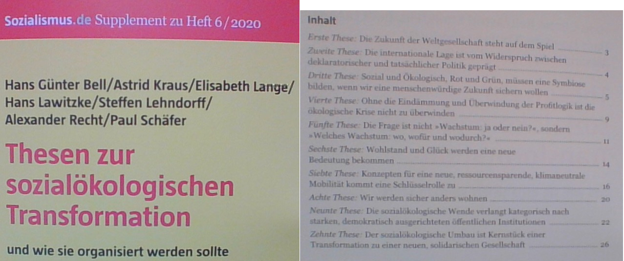
Attac Rüsselsheim: Geld & Finanzmärkte – Was tun?
© Reiner Germeroth

Slide 22
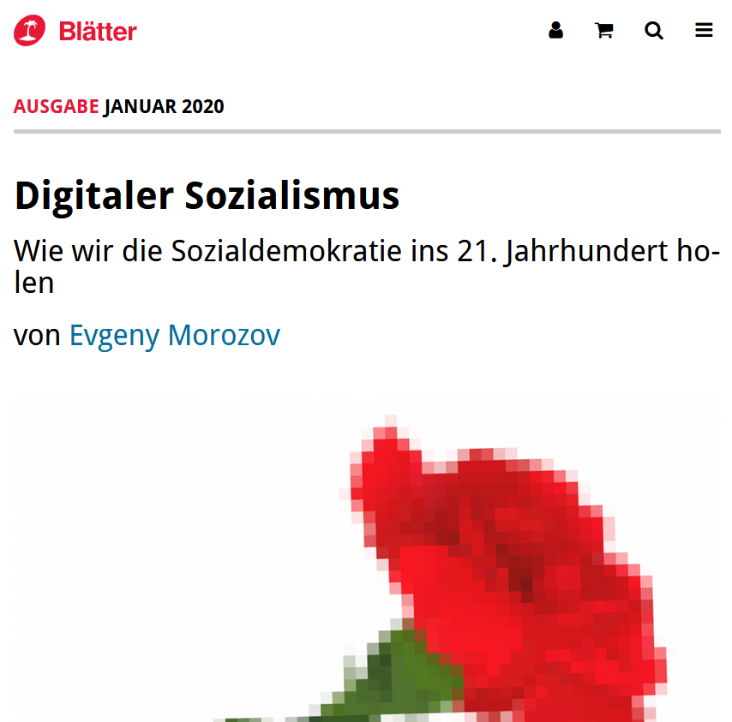
Attac Rüsselsheim: Geld & Finanzmärkte – Was tun?
© Reiner Germeroth
Notes:
https://www.blaetter.de/ausgabe/2020/januar/digitaler-sozialismus

Slide 23
Attac Rüsselsheim: Geld & Finanzmärkte – Was tun?
Morozov: Digitaler Sozialismus (1) … Das heißt, wir sollten die Idee eines europäischen Fonds für Investitionen in europäische Technologiefirmen nicht leichtfertig als zu drakonisch abtun. Denn wenn wir uns dieser Realität nicht stellen, drohen all unsere Start-ups und Unternehmen von Kapital aus China, den Golf-Staaten, Japan und den USA übernommen zu werden. Wir haben solche Entwicklungen in den vergangenen Jahren bereits beobachten können.
Ich will damit keinen ökonomischen Nationalismus verteidigen oder argumentieren, wir sollten bestimmte Industriezweige kontrollieren, weil sie deutsch oder französisch sind. Aber für ausgereifte institutionelle Innovationen müssen wir die Richtung bestimmen können, in die sich unsere digitale Infrastruktur entwickeln wird. Und unglücklicherweise befindet sich diese Infrastruktur bis jetzt weitgehend in privater Hand. … Künstliche Intelligenz als öffentliches Gut: Künstliche Intelligenz ist ein nahezu klassisches öffentliches Gut. Man entwickelt sie einmal, stellt die Infrastruktur anderen zur Verfügung und reduziert so drastisch die Kosten. Zudem erhöht man möglicherweise noch die Qualität, weil man von Netzwerkeffekten profitiert. Jetzt aber entwickeln zehn Firmen identische Fähigkeiten für die Algorithmen und das maschinelle Lernen. Alle trainieren ihre Systeme, Katzenfotos von Hundefotos zu unterscheiden, …
© Reiner Germeroth
Notes:
https://www.blaetter.de/ausgabe/2020/januar/digitaler-sozialismus

Slide 24
Attac Rüsselsheim: Geld & Finanzmärkte – Was tun?
Morozov: Digitaler Sozialismus (2) … Wichtig ist dabei: Wenn Sozialdemokraten sich entschließen, die großen Technologieunternehmen zu zerschlagen, dann müssen sie wissen, warum sie es tun. … Es kann nicht das Ziel sein, die großen Firmen zu zerschlagen, um viele kleine zu bekommen. Das könnten Liberale oder Christdemokraten anstreben, nicht aber Sozialdemokraten.
Ihr Ziel sollte „etwas anderes“ sein. Und dies wird nicht möglich sein, ohne die Macht von Google und Facebook zu reduzieren. …
… Dazu gehört ein ganz anderer politischer Ansatz zum Eigentum an Daten. Dazu gehört auch, wenigstens einige Prototypen zu entwickeln: Städte, in denen eine andere digitale Ökonomie funktionieren kann, die auf Solidarität und Bürgerbeteiligung basiert. Es geht um Modelle, bei denen man nicht einfach eine sehr hierarchische Haltung einnimmt und glaubt, die Leute sollten in einer Fabrik arbeiten, sondern bei denen man echten Unternehmergeist fördert und Menschen unterstützt, die tatsächlich ein Start-up aufbauen können. Und dies ohne zu vergessen, dass es solche und solche Start-ups gibt. Einige sind standardmäßig räuberisch, während andere noblere Ziele verfolgen und es auf eine würdevolle Art und Weise tun.
All dies sollte erprobt werden. Denn solange es keine funktionierenden Prototypen dieser neuen digitalen Infrastrukturen auf lokaler Ebene gibt, können wir es gleich vergessen, irgendwen davon zu überzeugen, sie national oder auf europäischer Ebene zu erproben. Dafür brauchen wir natürlich Finanzmittel und Politiker, die vor Ort ein Risiko eingehen. Sie müssten bereit sein, sich gegen die Immobilienwirtschaft zu stellen und gegen Uber, Google oder Amazon. Es wird natürlich viel politischen Gegenwind geben. …
© Reiner Germeroth
Notes:
https://www.blaetter.de/ausgabe/2020/januar/digitaler-sozialismus

Slide 25
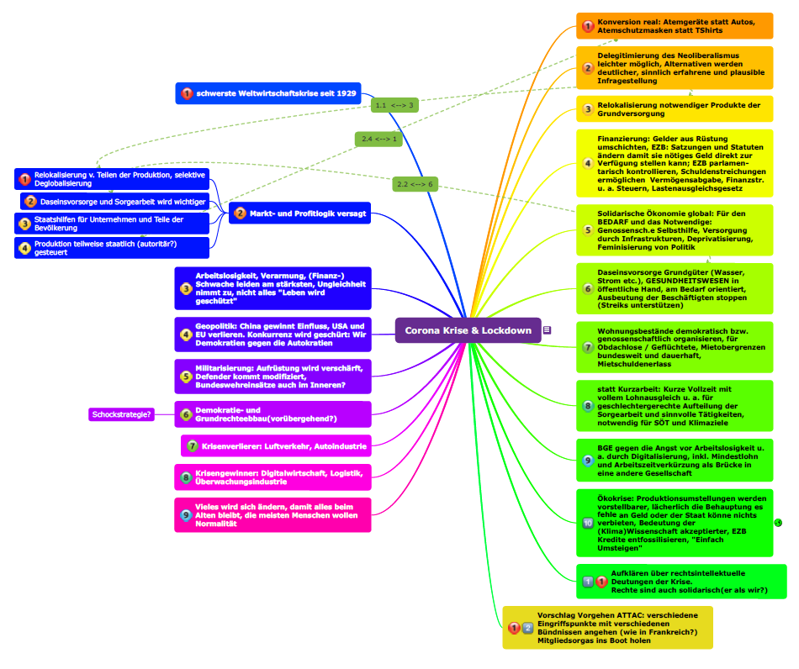
Attac Rüsselsheim: Geld & Finanzmärkte – Was tun?
Attac Mindmap zur Sozial-ökologischen Tranformation:
© Reiner Germeroth
Notes:
Hier Mindmap und Protokolle der attac Ags zur sozial-ökologischen Transformation: https://1drv.ms/u/s!Aoac5gzEty7rgbd6u-j6JlZGO7toKQ?e=IscY0x

Slide 26
Attac Rüsselsheim: Geld & Finanzmärkte – Was tun ?
Fragen ?
© Reiner Germeroth / Zusammenstellung Heinz-Jürgen Krug

